Slide 1
HOLOKAUST

Slide 2
HOLOKAUST
v starovekom Grécku sa týmto pojmom označovala zapálená obeta (celkom zhorieť)
2. svetová vojna – vyhladzovanie a vyvraždenie židovského obyvateľstva v 2. svetovej vojne (1939-1945)
štátom programovo riadená a plánovaná perzekúcia a genocída európskych Židov uskutočňovaná 1933–1945 nacistickým Nemeckom a jeho satelitmi. Nemci ju nazývali „konečné riešenie Židovskej otázky“ (nem. Endlösung der Judenfrage)

Slide 3
HOLOKAUST
V širšom zmysle je slovom holokaust označované nacistické prenasledovanie všetkých etnických, náboženských a politických skupín. Tj. (chronologicky): politických odporcov (najmä komunistov a sociálnych demokratov), Svedkov Jehovových, telesne či mentálne postihnutých, homosexuálov, Židov, Rómov, Poliakov a občanov Sovietskeho zväzu. V rámci genocídy (vyhladzovanie) namierenej na židovské etnikum bolo vyvraždených okolo 6 miliónov Židov. Pokiaľ pod pojmom holokaust chápeme nacistické prenasledovanie ako celok, hovoríme o počte obetí holokaustu medzi 11 až 17 miliónmi ľudí.

Slide 4
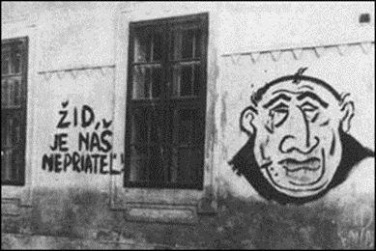
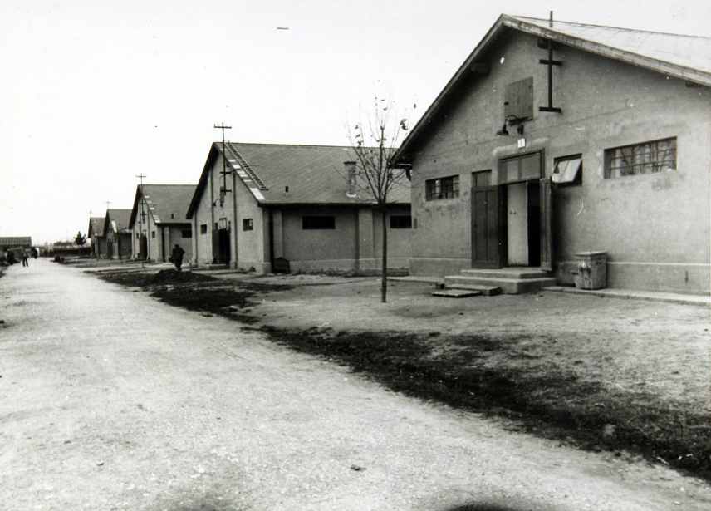
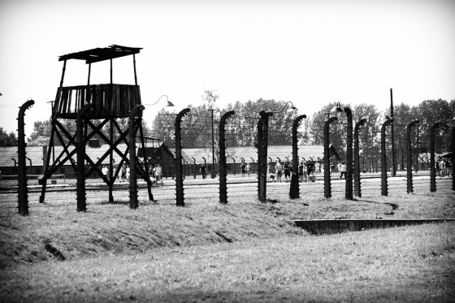
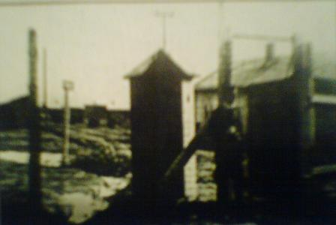
Židovská otázka na Slovensku
Rokovanie v Salzburgu v roku 1940 prinieslo obrat v prístupe k Židom.
Na Slovensku začala prebiehať arizácia, tj. preberanie majetku Židov a jeho prevod do vlastníctva tzv. árijcov (prívržencov vládneho režimu podľa nacistickej ideológie).
V jeseni r. 1940 boli na Slovensku vybudované pracovné tábory – Sereď, Nováky, Vyhne, Bratislava, Poprad.

Slide 5
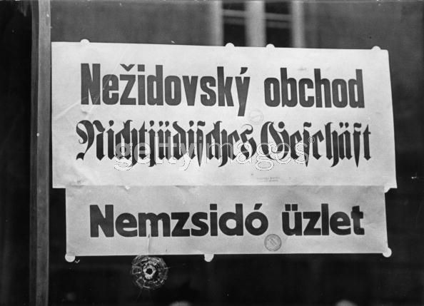
Židovská otázka na Slovensku
Vláda Slovenskej republiky na zasadnutí 9. septembra 1941 schválila nariadenie o právnom postavení Židov známe pod názvom Židovský kódex. Ten označil a definíciami vyčlenil časť obyvateľstva ako menejcennú. Zavedením tohto kódexu boli Židia zbavení ľudských a občianskych práv.
Židovský kódex predstavoval zákaz uzatvárať zmiešané manželstvá, stratu volebného práva, zákaz vykonávania niektorých povolaní, obmedzenie listového tajomstva, obmedzenie náboženského života, vzdelania, zamestnávania, manipuláciu s majetkom a paragraf 22 nariaďoval židovským obyvateľom vo veku od 16 do 60 rokov pracovnú povinnosť pod dozorom ministerstva vnútra.

Slide 6
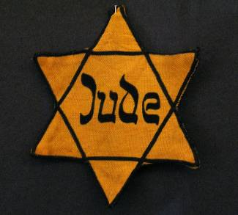
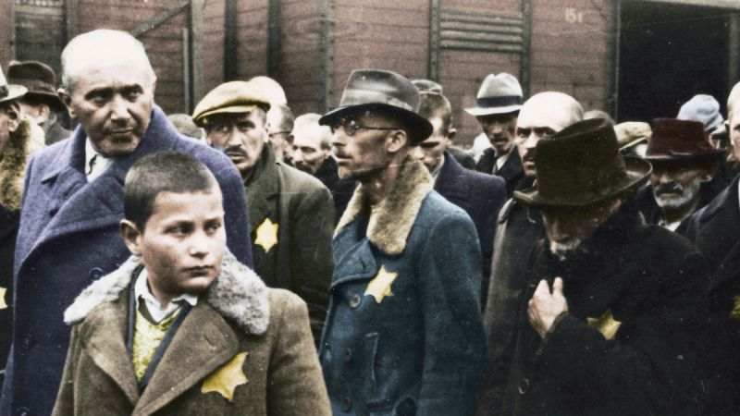
Dávidova hviezda
v nacistickom Nemecku a na ním okupovaných územiach slúžila Dávidova hviezda ako tzv. „židovské znamenie“: od 6. septembra 1941 museli byť všetci Židia starší ako 6 rokov povinne označení žltou hviezdou so slovom Jude (nem. Žid) uprostred
od 9. septembra 1941 prijatím Židovského kódexu vládou Slovenskej republiky museli Židia na Slovensku povinne nosiť označenie – žltú hviezdu
kto nenosil, nepoužíval označenie žltou hviezdou, dostal peňažnú pokutu, väzenie na 1 – 15 dní alebo trest smrti

Slide 7
Židovská otázka na Slovensku
V marci 1942 začala Slovenská vláda, ktorá sa odvolávala práve na paragraf 22 a pracovnú povinnosť, deportovať židovských obyvateľov do „pracovných táborov“, odkiaľ boli následne deportovaní do vyhladzovacích (koncentračných) táborov v Poľsku a Nemecku.
Na Slovensku prebehli dve vlny deportácie:
vlna: marec – október 1942
vlna: september 1944 – marec 1945

Slide 8
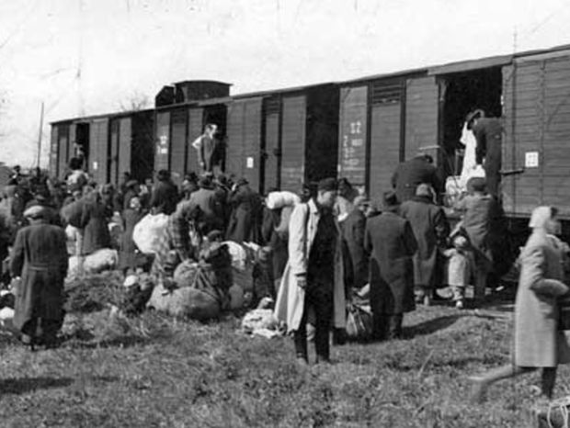
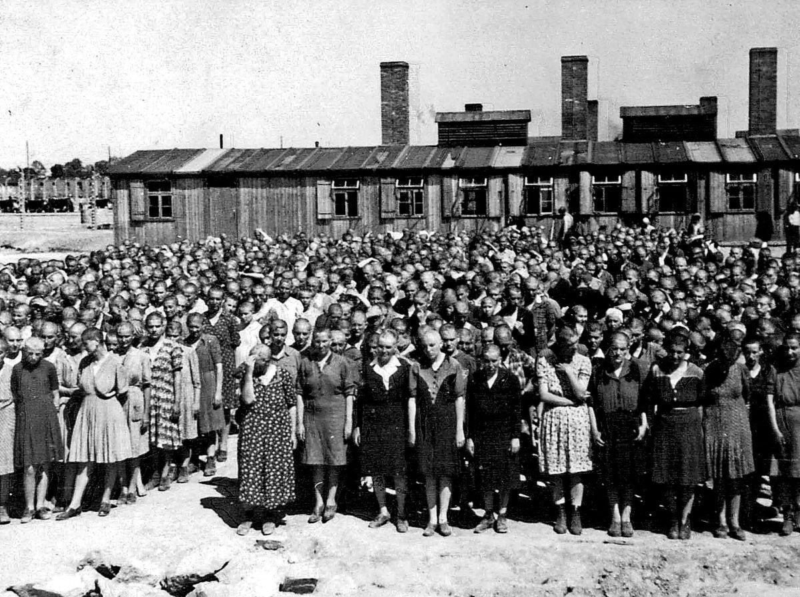
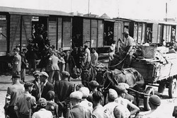
1. fáza transportov
od marca 1942 do októbra 1942
zo Slovenska odišlo 58 židovských transportov
prvý židovský transport odišiel zo Slovenska 25. marca 1942, keď v Poprade nastúpilo do nákladných vozňov tisíc mladých žien a dievčat zo Šarišsko-zemplínskej župy
od začiatku židovských transportov do ich skončenia na jeseň 1942 bolo vyvezených asi 58 000 židovských obyvateľov, z ktorých väčšina zahynula

Slide 9
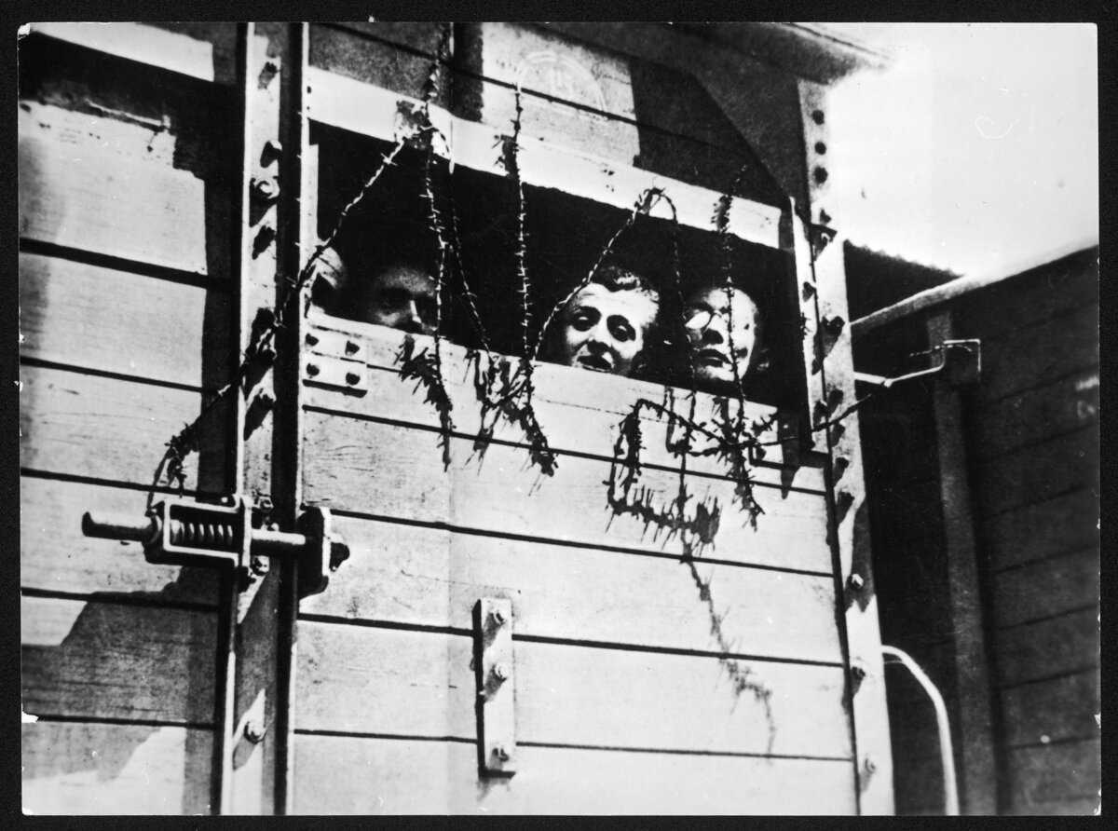
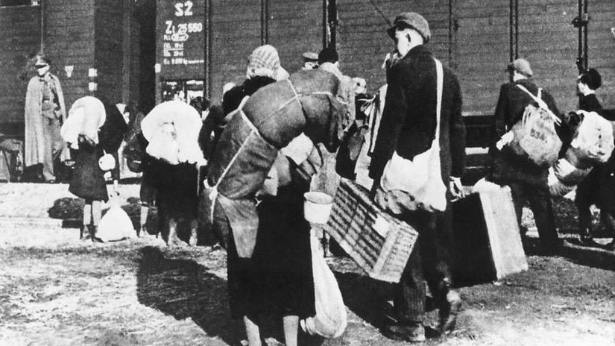
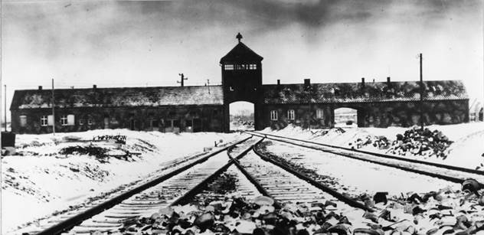
2. fáza transportov
po obsadení Slovenska a potlačení SNP nacistickými jednotkami, od konca septembra 1944 do konca marca 1945 odišlo zo Slovenska 13 transportov
väčšina z nich smerovala do Osvienčimu, Sachsenhausenu a Terezína
bolo vyvezených okolo 13 500 ľudí

Slide 10
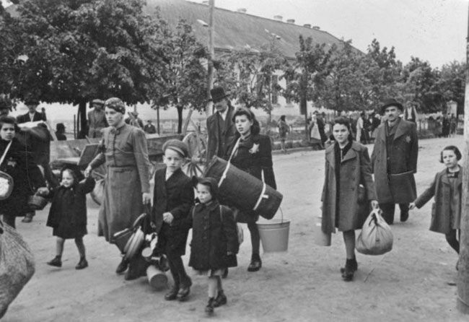
Deportácie slovenských Židov
STROPKOV

Slide 11
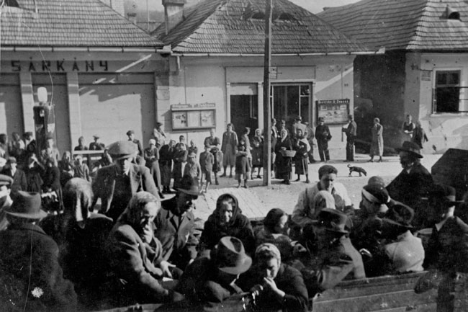
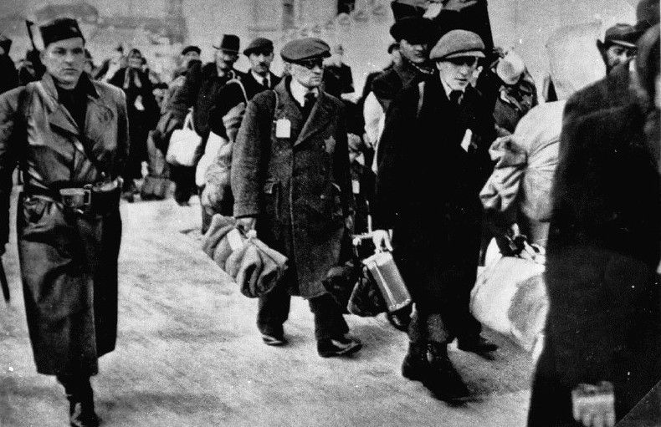
Deportácie slovenských Židov
DOBŠINÁ

Slide 12
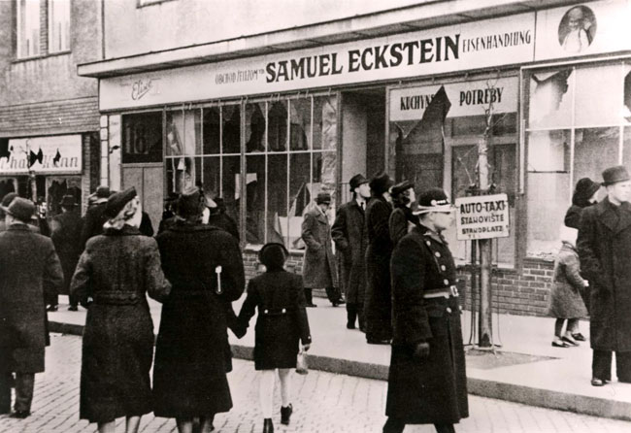
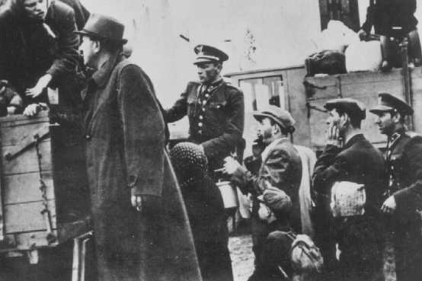
Deportácie slovenských Židov
BRATISLAVA

Slide 13
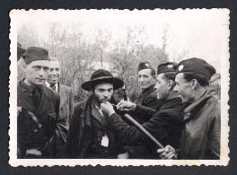
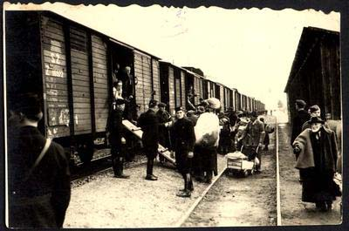
Deportácie slovenských Židov
ŽILINA

Slide 14
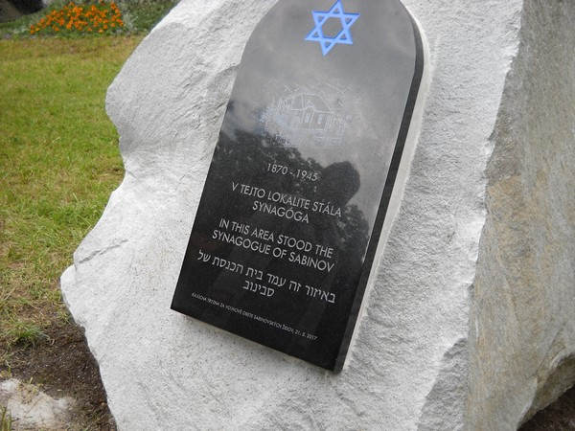
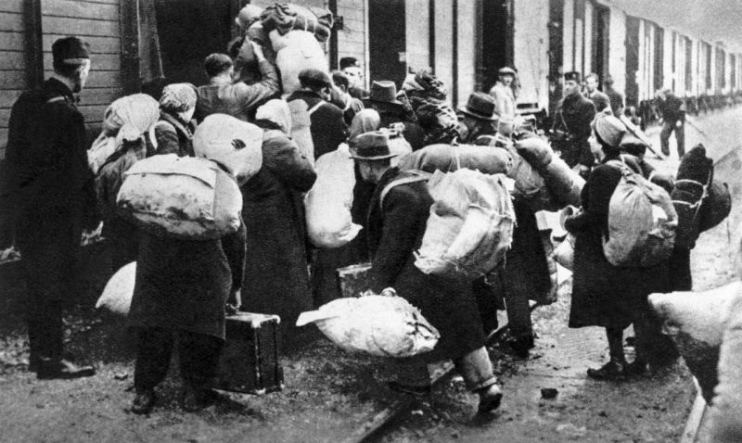
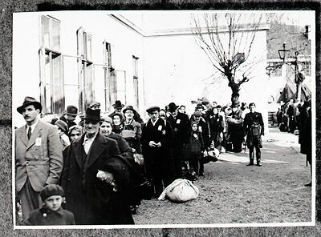
Deportácie slovenských Židov
Deportácie Židov zo Sabinova sú zachytené v jednom z najúspešnejších československých fimov Obchod na Korze, ktorý bol ocenený Oscarom.
SABINOV

Slide 15
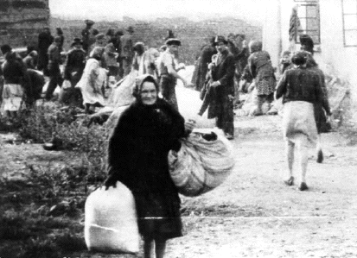
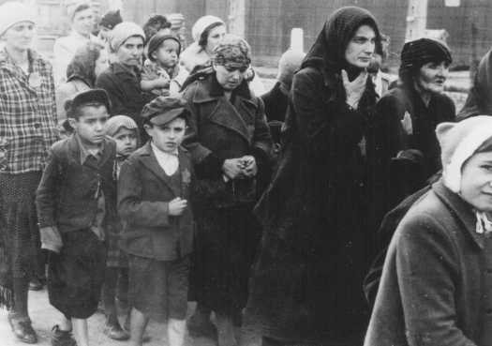
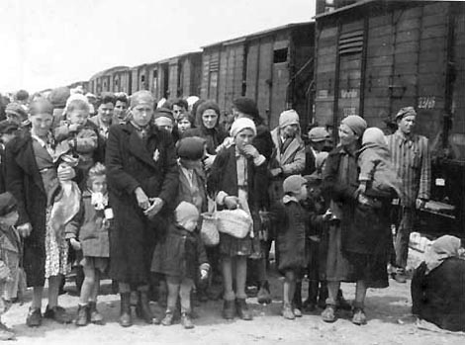
Deportácie slovenských Židov

Slide 16
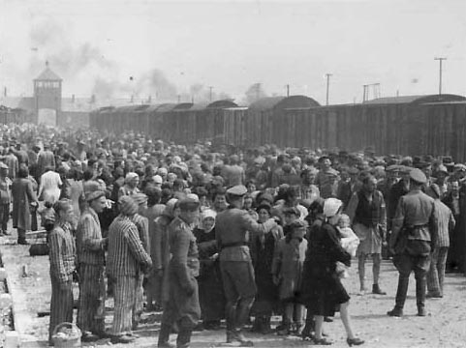
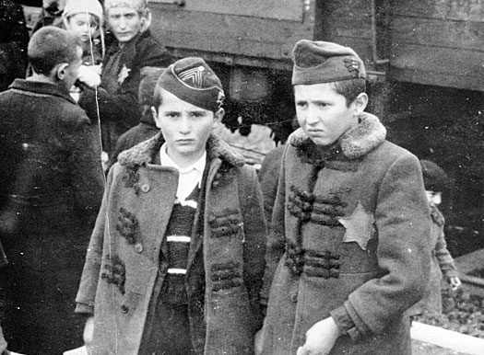
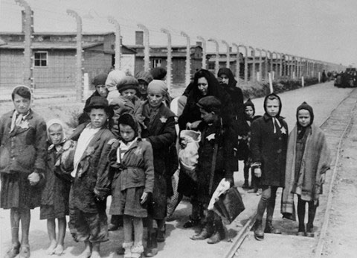
Deportácie slovenských Židov

Slide 17
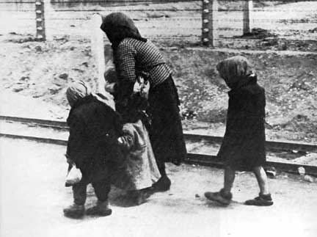
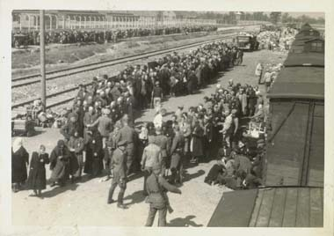
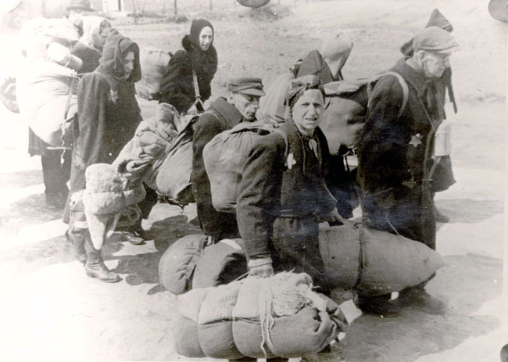
Deportácie slovenských Židov

Slide 18
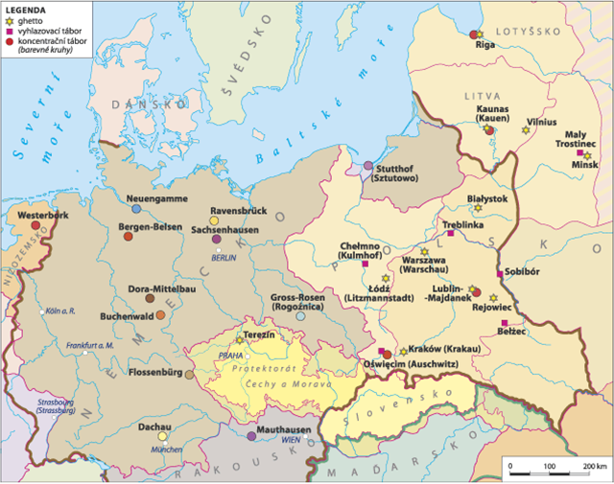

Slide 19
Počet obetí v hlavných koncentračných táboroch
Osvienčim 4.000.000 Treblinka 3.000.000 Majdanek 1.000.000 Chelmno 340.000 Sobibor 300.000 Gross Rosen 180.000 Mauthausen 122.000 Sachsenhausen 100.000 Hartheim 92.000 Ravensbruck 85.000 Neuemgamme 82.000 Dachau 67.000

Slide 20
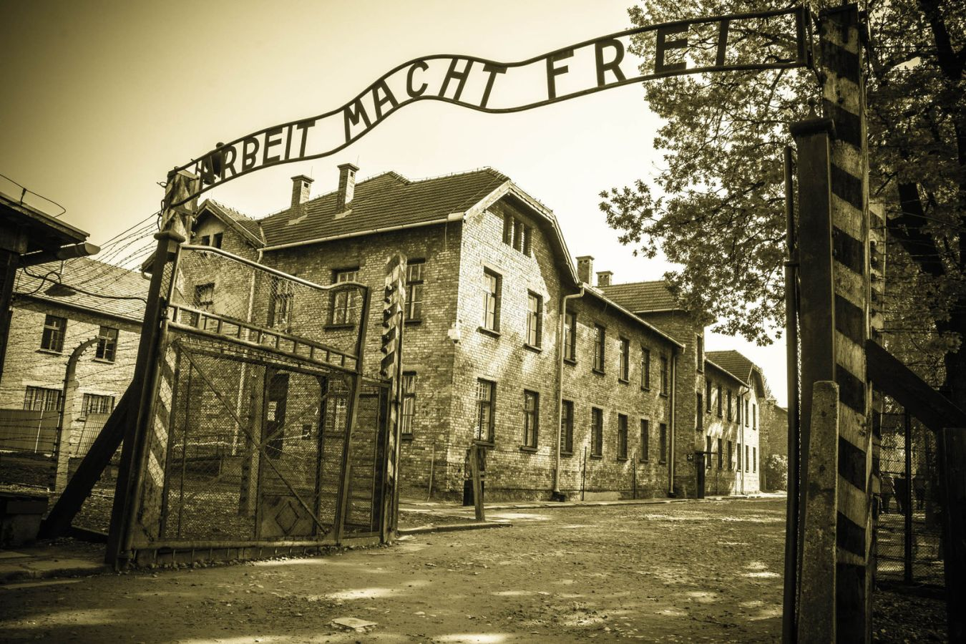
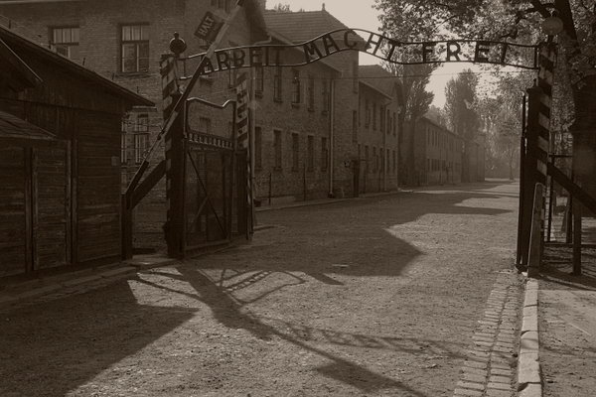
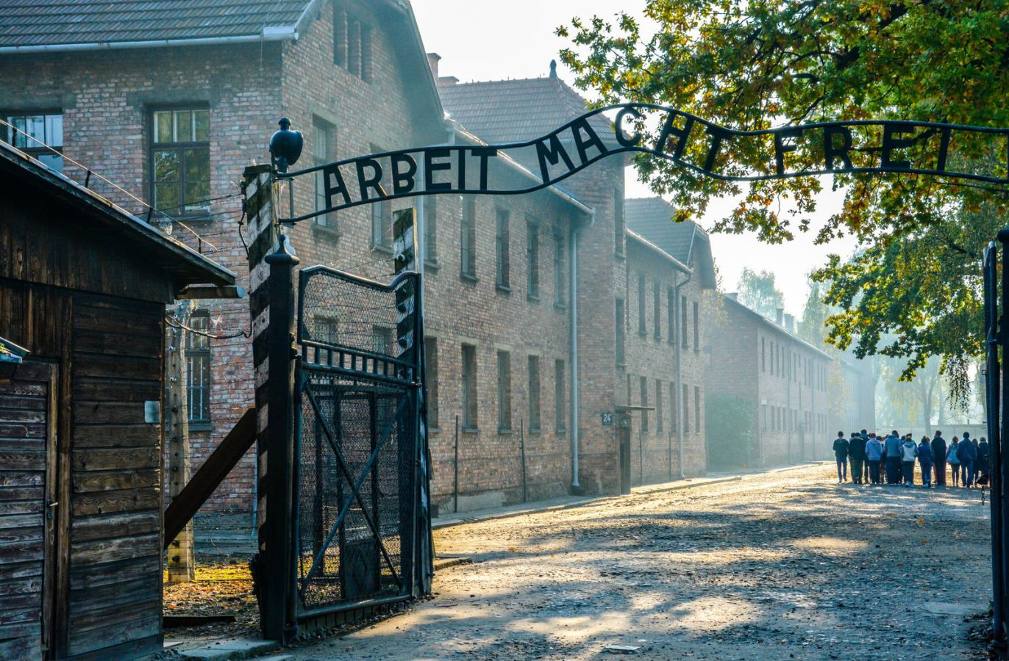

Slide 21
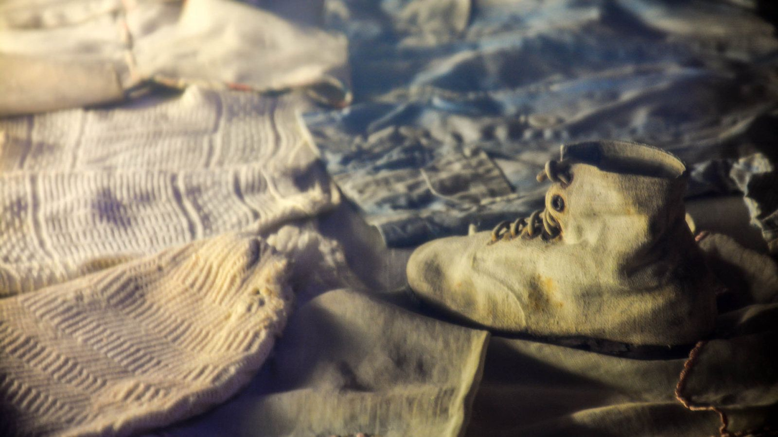
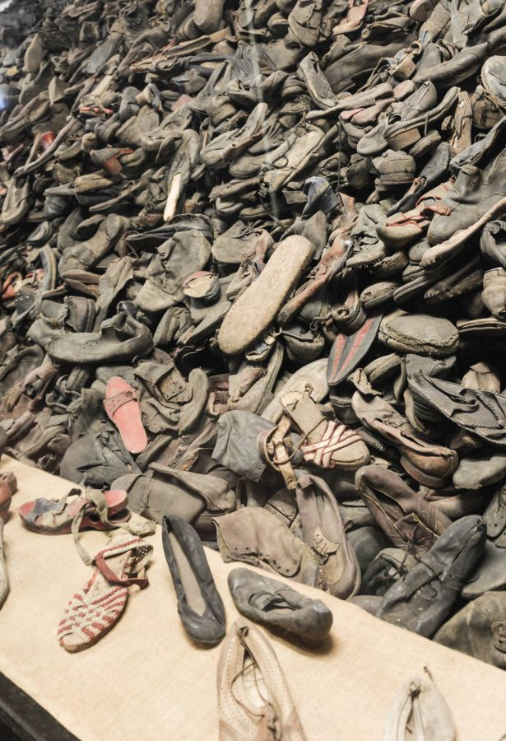
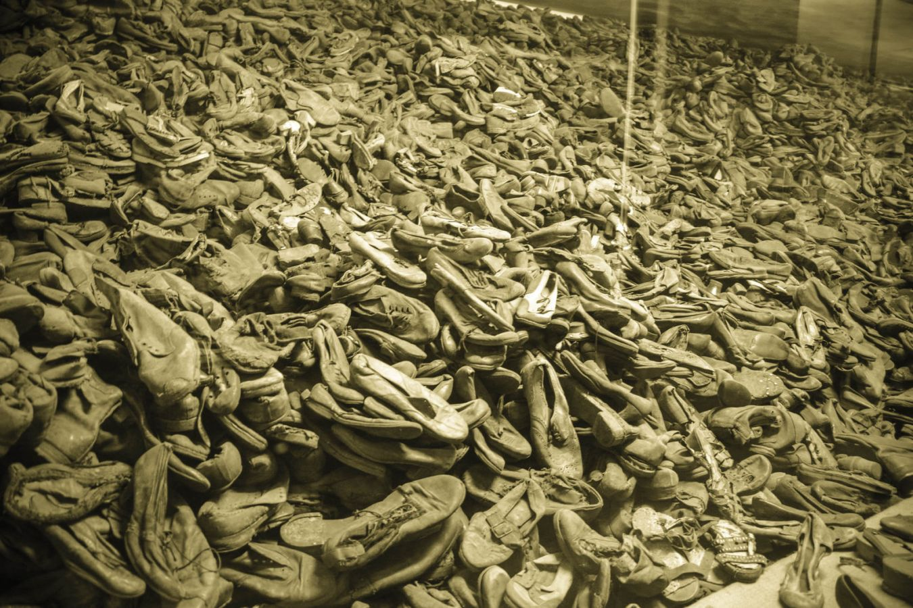

Slide 22
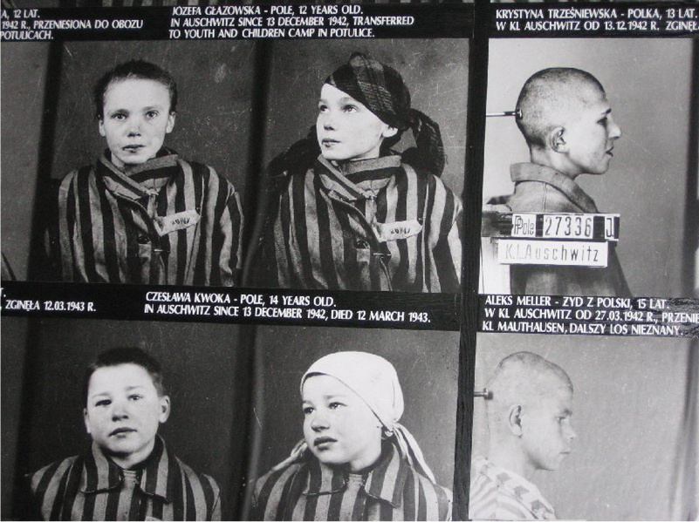
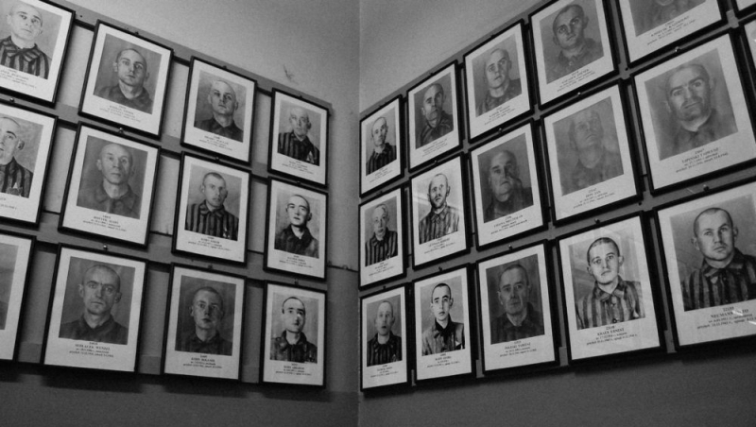

Slide 23
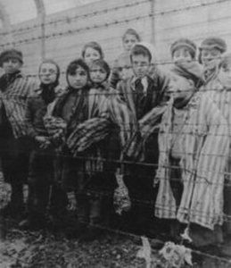
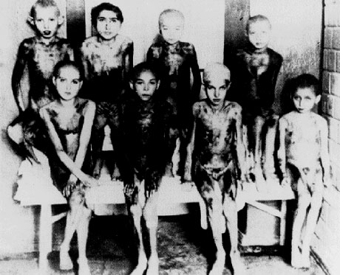

Slide 24
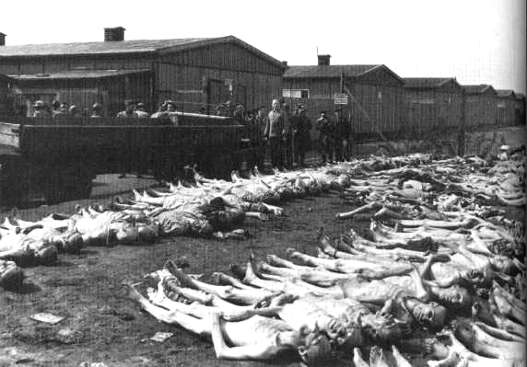
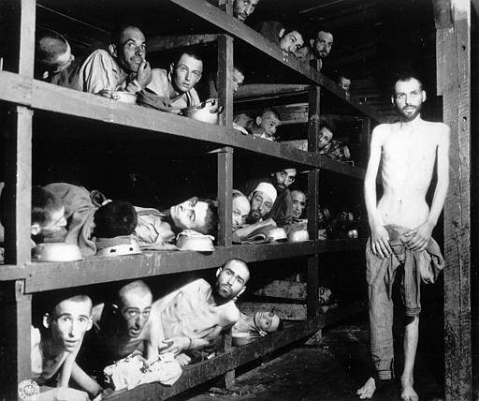
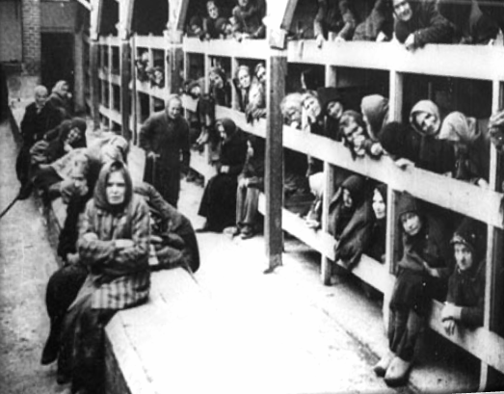

Slide 25
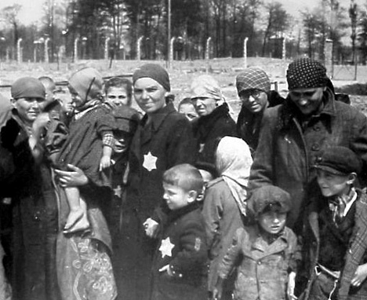
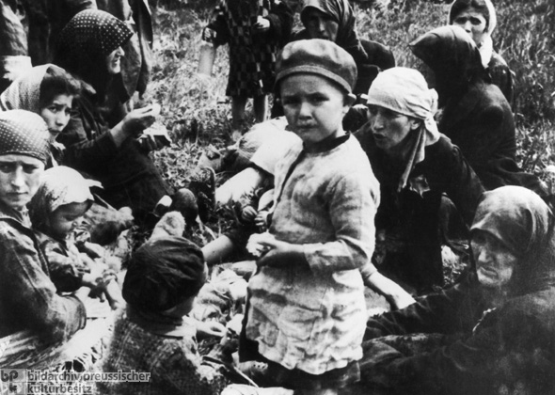
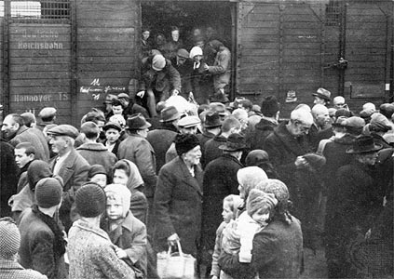
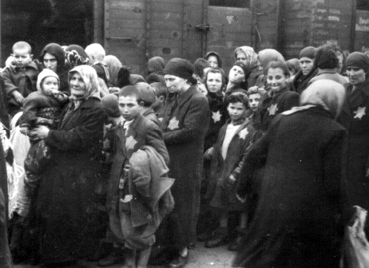

Slide 26
Eva Fahidi, 90 rokov, drží obraz svojej rodiny, ktorá bola zabitá v koncentračnom tábore počas druhej svetovej vojny. Fahidi mala 18 rokov v roku 1944, keď sa spolu s rodinou presťahovali z Debrecínu do Osvienčimu-Birkenau.

Slide 27
Jacek Nadolny, 77 rokov, bol zaregistrovaný v tábore pod číslom 192685. V ruke drží vojnovú fotografiu svojej rodiny. Mal len 7 rokov, keď bol poslaný so svojou rodinou do Osvienčimu-Birkenau vlakom. V januári 1945 bola rodina presťahovaná do pracovného tábora v Berlíne.

Slide 28
Bogdan Bartnikowski, 82-ročný, bol zaregistrovaný v tábore pod číslom 192731. Vlastní rodinnú fotografiu, na ktorej má 12 rokov. Spolu so svojou matkou bol poslaný do Osvienčimu-Birkenau. Niekoľkokrát boli premiestnení medzi tábormi.

Slide 29
Jadwiga Bogrucka (rodné meno Regulska), 89-ročná, zaregistrovaná pod číslom 86356. V rukách drží svoju vlastnú fotografiu z roku 1944.

Slide 30
87-ročný Lajos Erdelyi drží kresbu, na ktorej zobrazuje jeden z táborov. V máji 1944 bol poslaný do Osvienčimu-Birkenau a neskôr presunutý do iného tábora. Po prepustení vážil menej ako 30 kilogramov. Napriek tomu sa pokúsil dostať domov pešo. Nezvládol to a po svojom zrútení bol prevezený neznámym farmárom do nemocnice.

Slide 31
Barbara Doniecka, 80 rokov, zaregistrovaná pod číslom 86341, drží v rukách vojnovú fotografiu samej seba. Mala 12 rokov, keď ju poslali do tábora Pruszkow. Neskôr ju presunuli vlakom do Osvienčimu-Birkenau.

Slide 32
Laszlo Bernath drží fotku svojej rodiny, je jediným, kto prežil Osvienčim. Po celú dobu pobytu v tábore netušil o plynových komorách. Dnes má 87 rokov. Za svoje prežitie vďačí otcovi, ktorý mu po príchode do tábora povedal, aby klamal o svojom veku (Laszlo mal v čase transportu 15), aby ich od seba neoddelili.

Slide 33
Do Osvienčimu sa Danuta Bogdaniuk-Bogucka (rodné meno Kaminska) dostala ako 10-ročná. Dnes má 80. Bola jedným z detí, na ktorých robil experimenty Dr. Mengele. Po vojne sa jej podarilo dostať k mame, obe zistili, že boli v tábore Ravensbruck paralelne, bez toho, aby o tom vedeli.

Slide 34
Maria Stroinska, 82, mala 12 rokov, keď ju spolu so sestrou poslali do tábora v Pruszkowe. Neskôr ju vlakom presunuli do Osvienčimu.

Slide 35
Halina Brzozowska, 82, bola do Osvienčimu odvedená ako 12 ročná, spolu so svojou 6-ročnou sestrou.

Slide 36
Jerzy Ulatowski, 83, mal v čase deportácie 13 rokov. Utiecť z tábora spolu s rodinou sa mu v januári 1945 podarilo vďaka elektrickému skratu v ostnatých drôtoch obohnaných okolo areálu.

Slide 37
P A M Ä T A J

Slide 38
https://www.youtube.com/watch?v=crBeWhEtQW8

